Slide 1
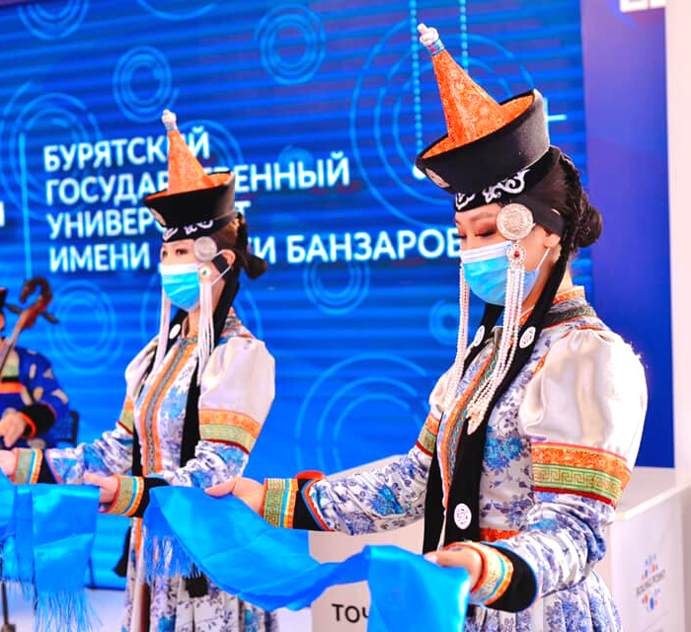
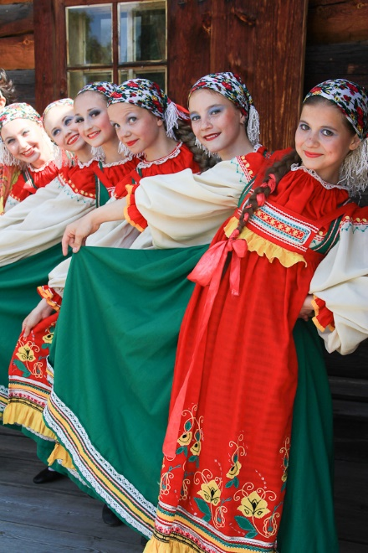
ОУР: технологии развития
межкультурной компетентности
и глобальной гражданственности студенческой молодежи
Международная научно-практическая конференция «Образование – 2030. Дорожная карта», июнь 2021 г.
Банзаракцаев Баясхалан Цогтоевич, аспирант Бурятского госуниверситета им. Д.Банзарова
Дагбаева Нина Жамсуевна, профессор Бурятского госуниверситета им. Д.Банзарова, д.п.н.

Slide 2
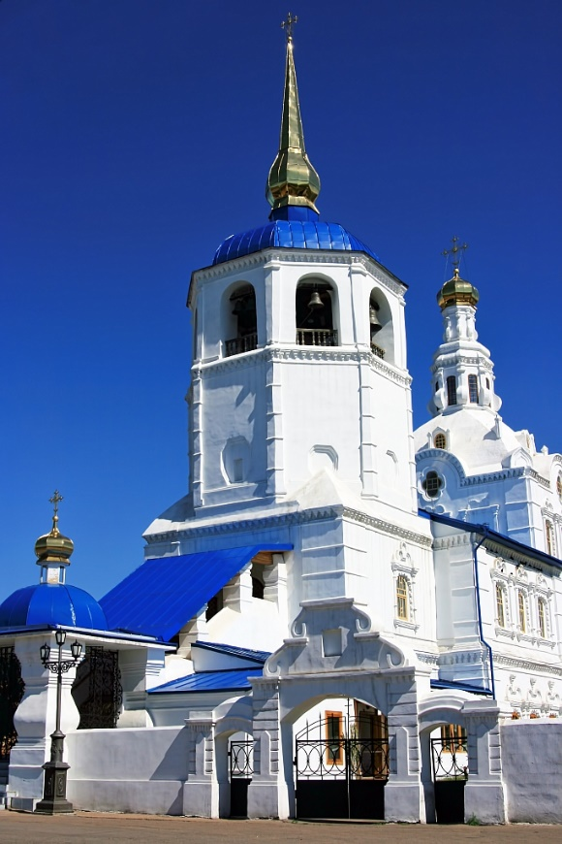
Из Берлинской декларации 2021г.
Образование является мощным инструментом позитивной трансформации менталитета и мировоззрения человека и что оно может содействовать гармоничной увязке всех компонентов устойчивого развития, включая экономический, социальный и природоохранный аспекты
ОУР должно способствовать межкультурному взаимопониманию, культурному разнообразию, формированию культуры мира и ненасилия, поощрению инклюзивности и продвижению понятия ответственной и активной глобальной гражданственности.

Slide 3
Концепция глобального гражданского образования (Global Citizenship Education (GCED)) тесно связано с такими направлениями как поликультурное образование, воспитание в духе мира , образование в области прав человека , образование в интересах устойчивого развития и международное образование Глобальное гражданство
(https://ru.xcv.wiki/wiki/Global_citizenship)
GLOBAL CITIZENSHIP

Slide 4
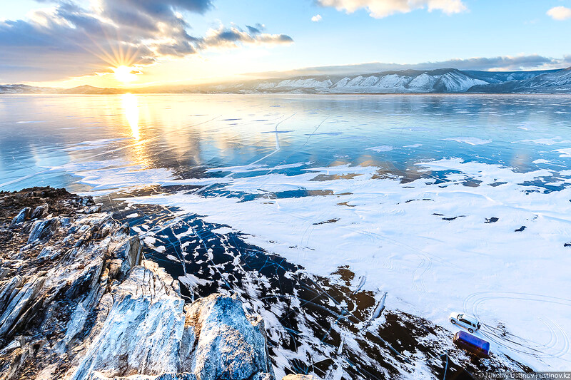
Человечество объединяют одинаковые фундаментальные потребности, желания, и поэтому положительное, активное отношение к проблемам глобального гражданского образования служит интересам всей планеты и каждого отдельного государства и человека.
Глобальная гражданственность
Исследования психологических корней глобального гражданства показали, что люди с высоким уровнем глобального гражданства также обладают высокими личностными чертами, такими как открытость опыту и согласием, присущими «большой пятерке» личностных черт, а также высоким уровнем сочувствия и заботы.
Напротив, авторитарная личность, ориентация на социальное доминирование и психопатия - все это связано с менее глобальной человеческой идентификацией. На некоторые из этих черт влияет наследственность, а также ранний опыт, который, в свою очередь, вероятно, влияет на восприимчивость людей к глобальной человеческой идентификации.
https://ru.xcv.wiki/wiki/Global_citizenship

Slide 5
ТОЧКА КИПЕНИЯ БГУ
ПРОСТРАНСТВО КОЛЛЕКТИВНОЙ РАБОТЫ И СОТРУДНИЧЕСТВА СООБЩЕСТВ

Slide 6
Мероприятия направленные на развитие добровольчества в сфере безопасности в Республике Бурятия.
Форсайт-сессии по развитию экологических общественных проектов в Республике Бурятия.
Семинары с экспертами-наставниками АСИ (фонд поддержки прикладных экологических разработок и исследований «Озеро Байкал», ННГУ им. Лобачевского)
Мероприятия

Slide 7
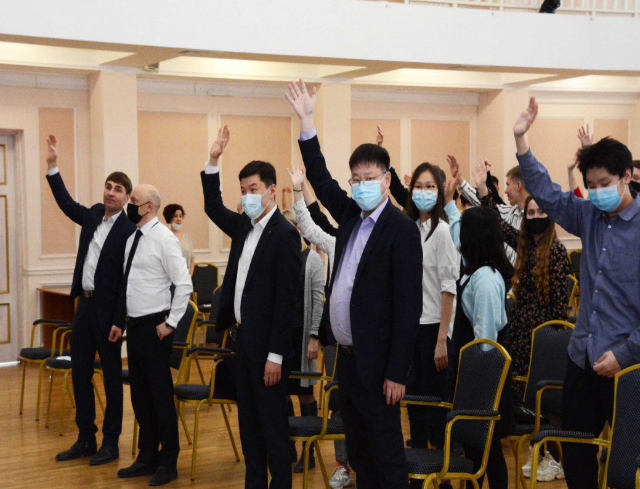
Проектный офис БГУ
Поддержка и сопровождение проектов
( Виртуальный СУНЦ БГУ, Байкальская Азия и др.)

Slide 8
Цель: выявить уровень МК современных студентов трансграничного региона (Россия (Бурятия), Китай и Монголия).
Тест по измерению МК д-ра Деборы Шнабель (Германия): тесты + анализ ситуации
17 параметров по 6 сферам: коммуникация, обучение, социальное взаимодействие, культурное самопознание, создание синергии, личный менеджмент.
Всего опрошено ок. 500 студентов в трех странах.
Межкультурная компетентность
студенческой молодежи

Slide 9
Модели развития межкультурного взаимодействия молодежи в российских регионах
В исследовании приняли участие 150 российских, 150 монгольских и 130 китайских студентов, обучающихся на 1-2 курсах высших учебных заведений городов Улан-Удэ, Улан-Батор и Манчжурия.
В основу исследования положено понимание межкультурной компетенции Д. Диердорфф, с определением компонентов и содержанием которой согласились 19 экспертов со всего мира из 23. Было выделено семь определений межкультурной компетенции, по которым было достигнуто не менее 80% согласия. Приведём три определения МК, которые одобрили 19 из 20 участников эксперимента.
«1) способность общаться эффективно и адекватно ситуациям межкультурного взаимодействия, опираясь на межкультурные знания, умения и отношения;
2) способность менять точку зрения и поведение в зависимости от культурного контекста; приспособляемость, способность к расширению и гибкости взглядов, суждений;
3) способность выявлять поведение, обусловленное культурой и вести себя по-новому в другом культурном окружении, даже когда такое незнакомое поведение не согласуется с нормами социализации личности»

Slide 10
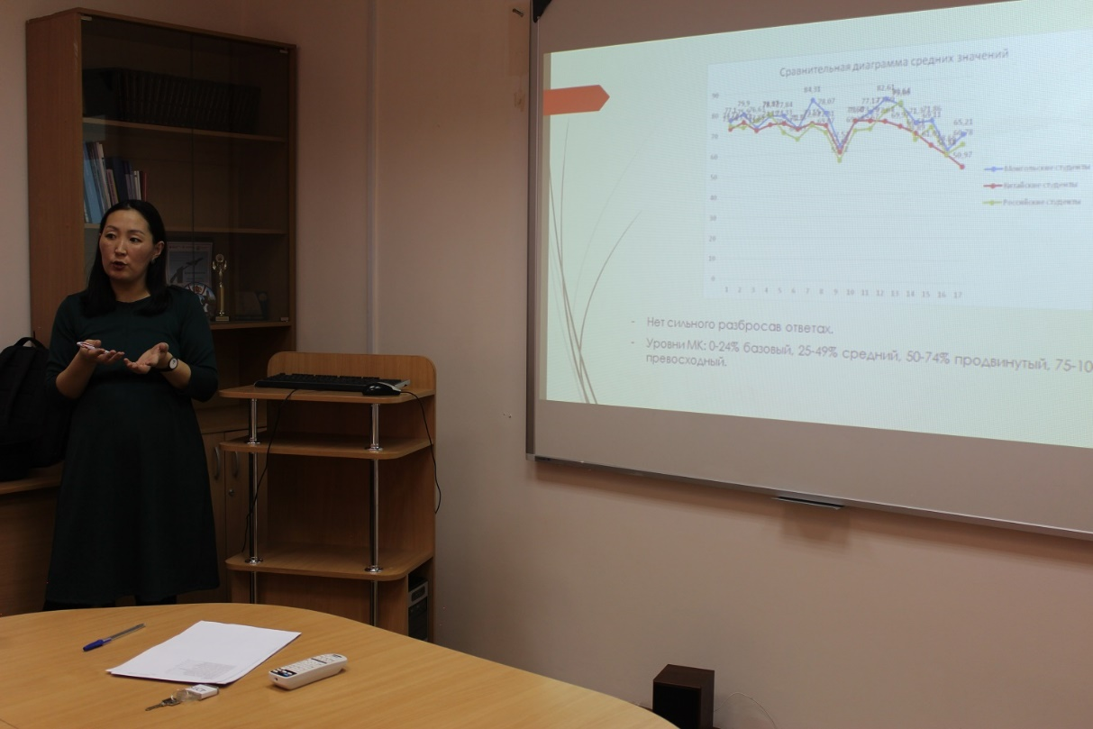
Ход исследования:
По шести различным сферам:
коммуникация (гибкость, способность к сопереживанию, точность, смена перспективы),
обучение (готовность к обучению, целенаправленный сбор информации, обращение с критикой, готовность к применению иностранного языка),
социальное взаимодействие (создание доверительного отношения, интеграция в группах, создание профессиональной сети, умение завязывать и поддерживать знакомства), к
культурное самопознание (осознание собственной культурной идентичности, рефлексия собственной культуры),
создание синергии (посредничество между различными интересами, способность к продуктивному сотрудничеству),
личный менеджмент (стратегическое решение проблем, целевая направленность, управление стрессами).

Slide 11
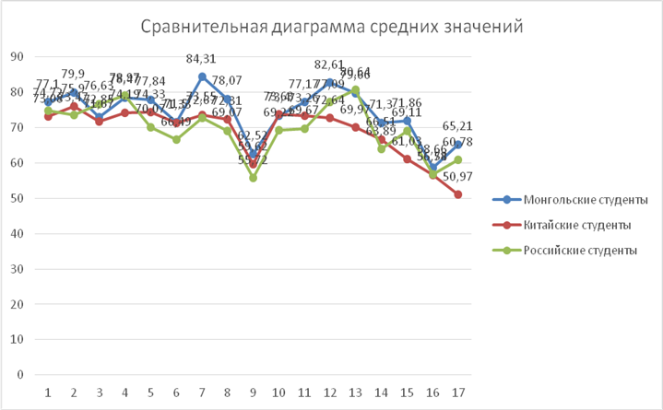
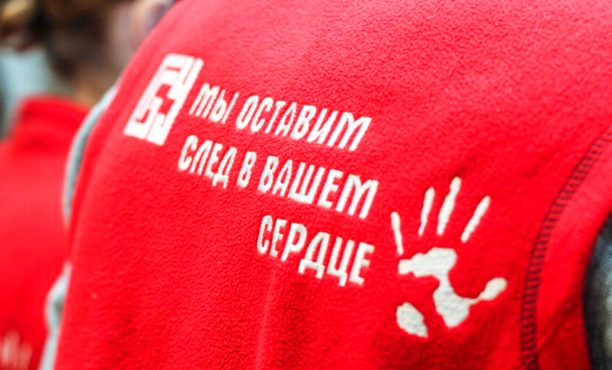
В рамках проекта было проведено анкетирование российских и иностранных студентов и апробирована адаптированная анкета, разработанная немецким исследователем Деборой Шнабель «Измерение уровня межкультурной компетенции» (TMIK – Test zur Messung der interkulturellen Kompetenz).

Slide 12
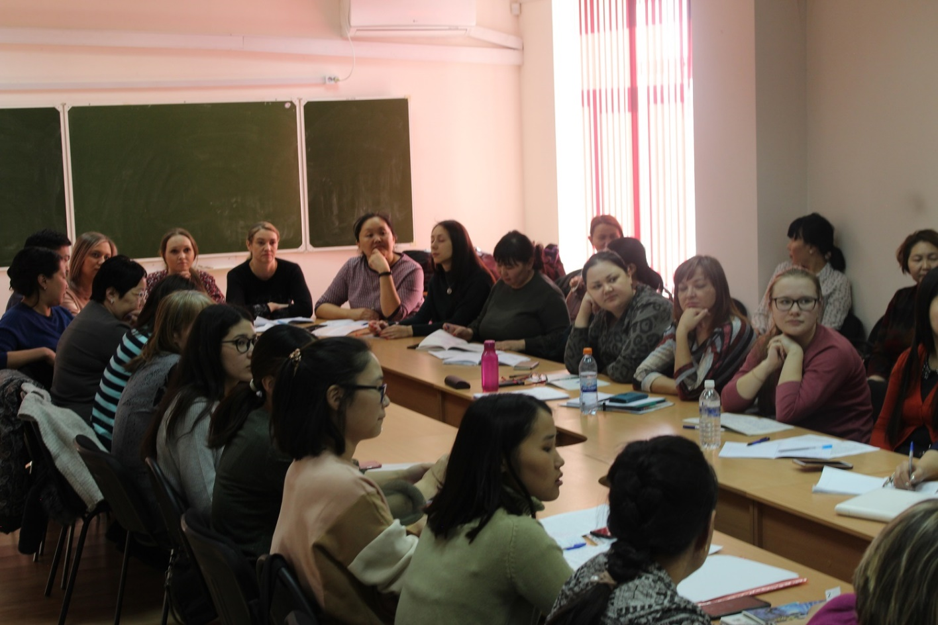
Некоторые выводы:
Западающие блоки с уровнем МК ниже среднего:
- в сфере «Создание синергии в международном контексте» блоке 5 «Создание условий для продуктивного сотрудничества» (способность распознать и устранить недопонимания, а также эффективная работа с различными подходами в командной работе);
- в сфере «Обучение» в блоке 9 «Готовность к применению иностранного языка» (коммуникант в состоянии применить ИЯ и не стыдится говорить на нем, способность даже при скудном знании ИЯ овладеть ситуацией),
- в сфере «Социальная интеракция» в блоке 14 «Построение профессиональных сетей» (способность сознательно строить сеть из людей с целью удовлетворения возникающих потребностей и достижения целей), блоке 15 «Создание доверительных отношений» (способность быстро выстраивать доверительные отношения с незнакомыми людьми), блоке 16 «Интеграция в группе» (легкое внедрение: способность легко интегрироваться в устоявшуюся группу и успешно взаимодействовать в различных системах) и блоке 17 «Создание и поддержание контактов» (способность завязывать контакты и поддерживать их).

Slide 13
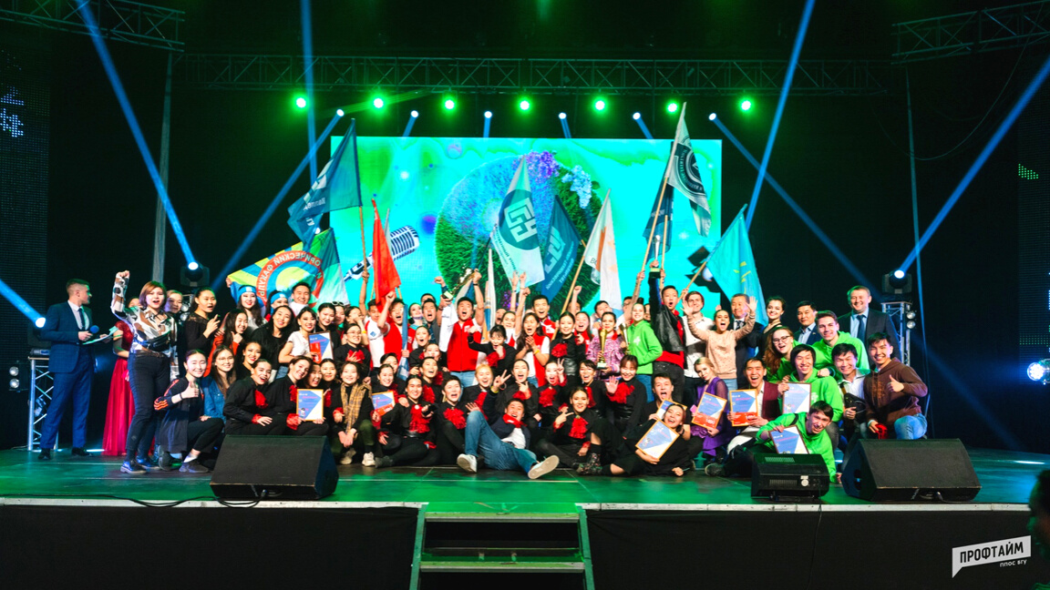
.
Технологии:
-Тренинг-взаимодействие среди монгольских, китайских и российских студентов на тему «Мое-не мое пространство»;
-дискуссии и круглые столы по теме;
-интерактивные игры по межкультурной коммуникации «Домино», «Овечки» и др., представленные Союзом экологии и экообразования города Оснабрюк (Германия).
кейс-метод, hotlist, ролевые игры
-опросники, сценарии столкновения культур и др.
Практические результаты:
1. Подготовленное в рамках проекта учебное пособие «Актуальные проблемы межкультурного образования" может использоваться в системе профессиональной подготовки специалистов в вузе. 2. Адаптированная анкета, разработанная немецким исследователем Деборой Шнабель «Измерение уровня межкультурной компетенции» (TMIK – Test zur Messung der interkulturellen Kompetenz) может быть использована для измерения уровня межкультурной компетентности учащейся молодежи. 3. Тренинги по развитию МКК могут использоваться в системе профессиональной подготовки студентов разных специальностей.
Исследование

Slide 14
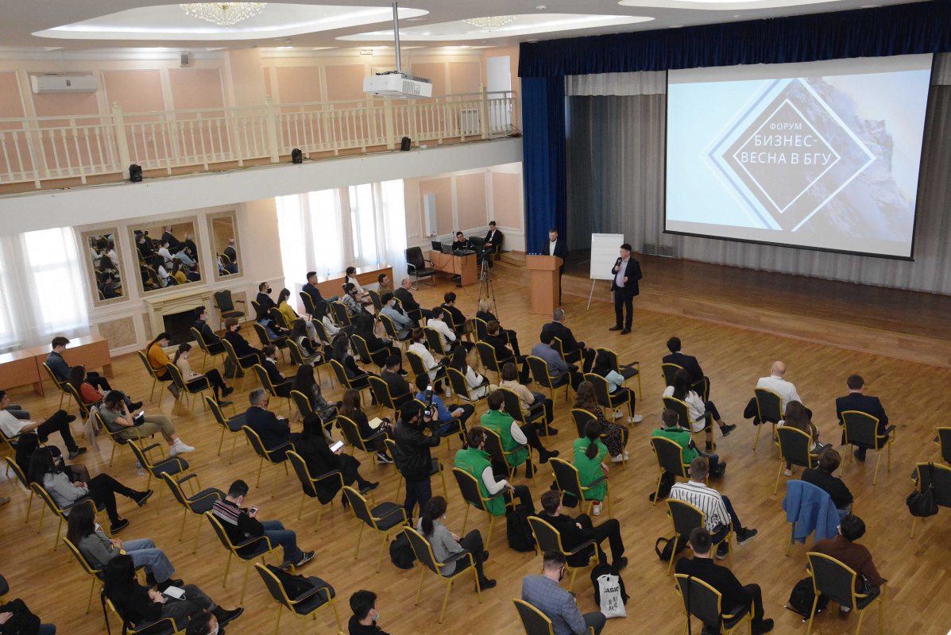
.
Бурятский госуниверситет имени Доржи Банзарова
Дагбаева Нина Жамсуевна,
директор Педагогического института
Бурятского Госуниверситета им.Д.Банзарова
доктор педагогических наук, профессор,
Website:www.bsu.ru
E-mail: pi.bsu@mail.ru
Банзаракцаев Баясхалан Цогтоевич
Аспирант каф.общей педагогики
Педагогического института
E-mail: boilingplacebsu@mail.ru
Спасибо за внимание

